Slide 1


Predicción de series temporales aplicada a activos financieros
Antonio de los Mozos Alonso
MU Ingeniería Computacional y Matemática
Área de Inteligencia Artificial
Nombre Tutor/a de TF
Carlos Gaitán Poyatos
Profesor/a responsable de la asignatura
Carles Ventura Royo
Fecha Entrega
07/06/2023

Slide 2
Agenda
Introducción
Estado del arte
Enfoque del proyecto
Resultados
Conclusiones
Limitaciones
Líneas de trabajo futuras
Demo

Slide 3

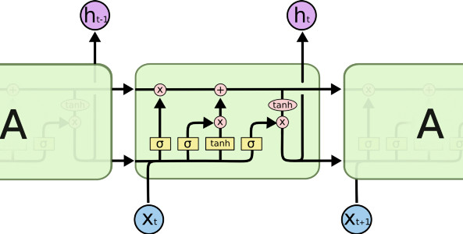
Introducción
La predicción del comportamiento de activos financieros cotizados en los mercados de valores es algo que se lleva intentando desde su origen.
Tanto desde el punto de vista económico como desde el punto de vista matemático, es algo realmente atractivo.

Slide 4
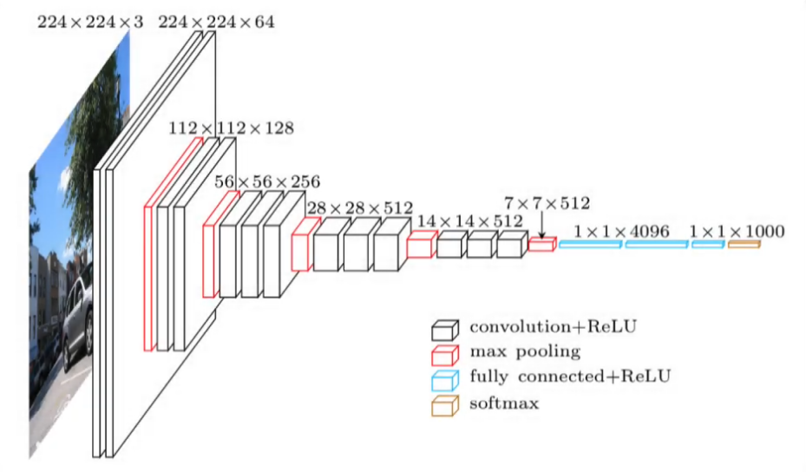
Estado del arte.
Redes neuronales recurrentes: Predicciones a corto plazo sobre un activo financiero.
Redes neuronales convolucionales: Tecnología no tan usada, introduce una capa de complejidad extra.

Slide 5
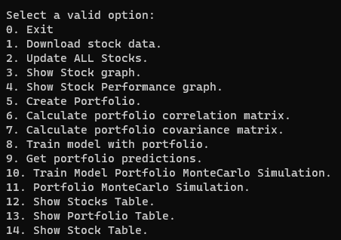
Enfoque del proyecto
Obtener una fuente fiable y estable de datos. Procesar los datos y añadir métricas.
Comparativa entre diferentes modelos, optimizadores y funciones de perdida.
Generación del modelo de predicción y simulación.
Desarrollo del software como programa interactivo.

Slide 6
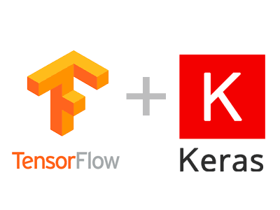


Resultados
Descarga de datos de Yahoo Finance mediante la librería yfinance.
Procesamiento de datos con Apache Spark, Pandas, Numpy.
Desarrollo de modelos con Tensorflow y Keras.
Redes LSTM.
Simulación Montecarlo.

Slide 7
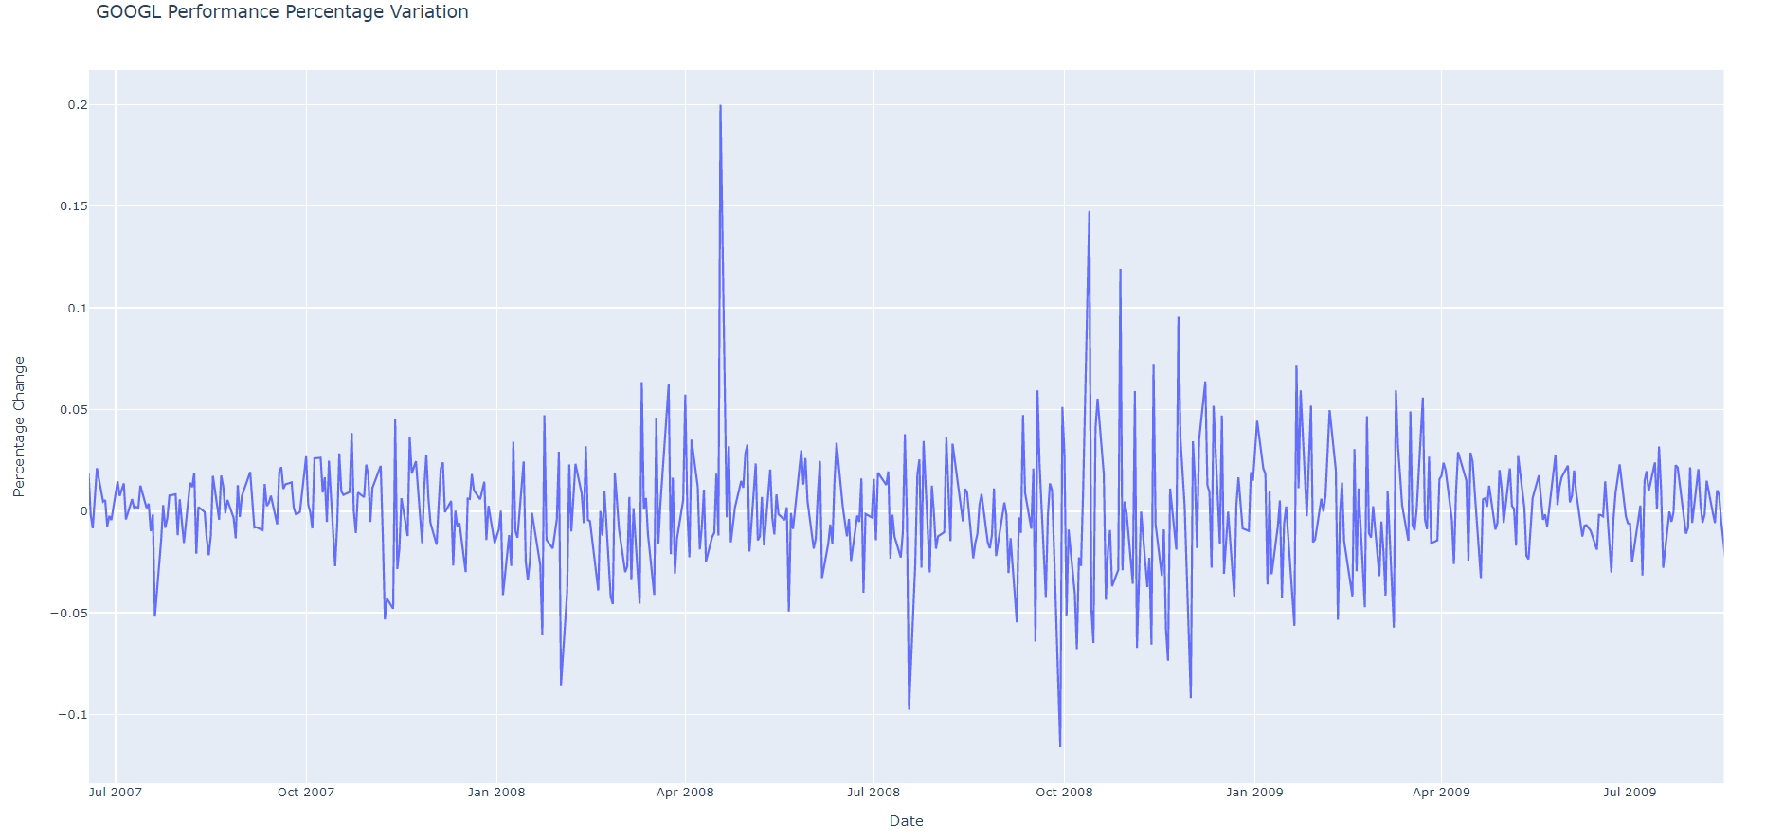
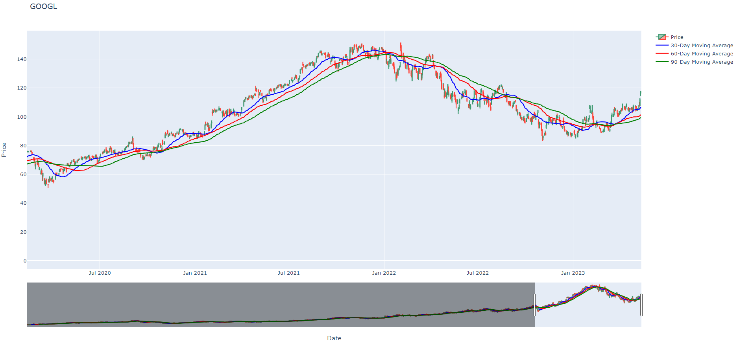
Resultados
Descarga de datos de cualquier activo financiero cotizado en bolsa.
Precios de apertura, máximo, mínimo, cierre.
Cálculo de rendimiento diario, y de medias móviles de 30, 60 y 90 días.

Slide 8
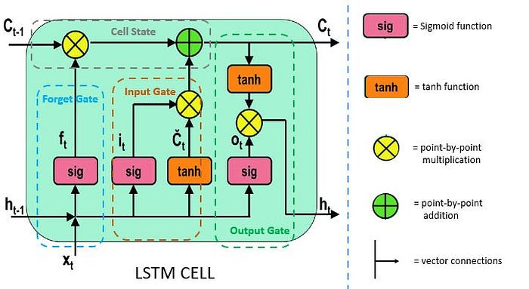
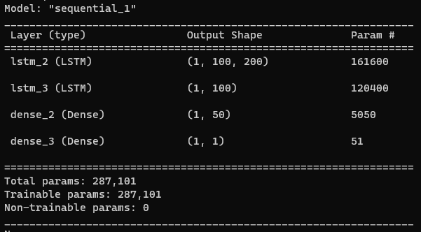
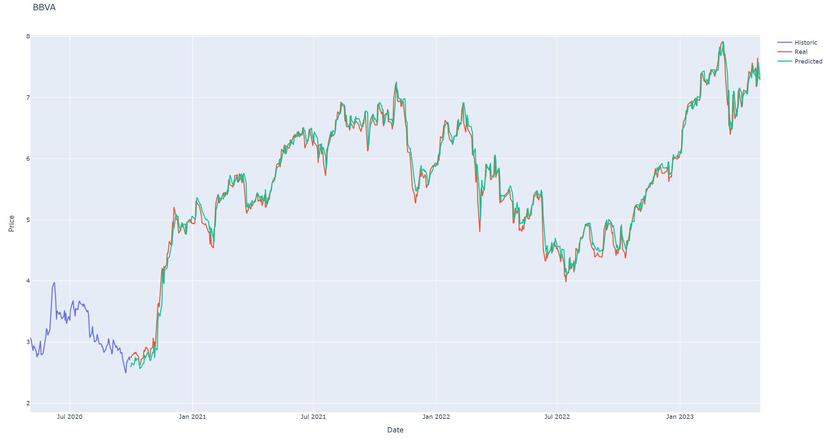
Resultados
Red Neuronal LSTM.
Entrenamiento con ventanas de 100 días, para predecir el día siguiente.
Optimizador “adam”, función de perdida “mean_squared_error”.
Dos aproximaciones de modelo, misma arquitectura, diferentes inputs.

Slide 9
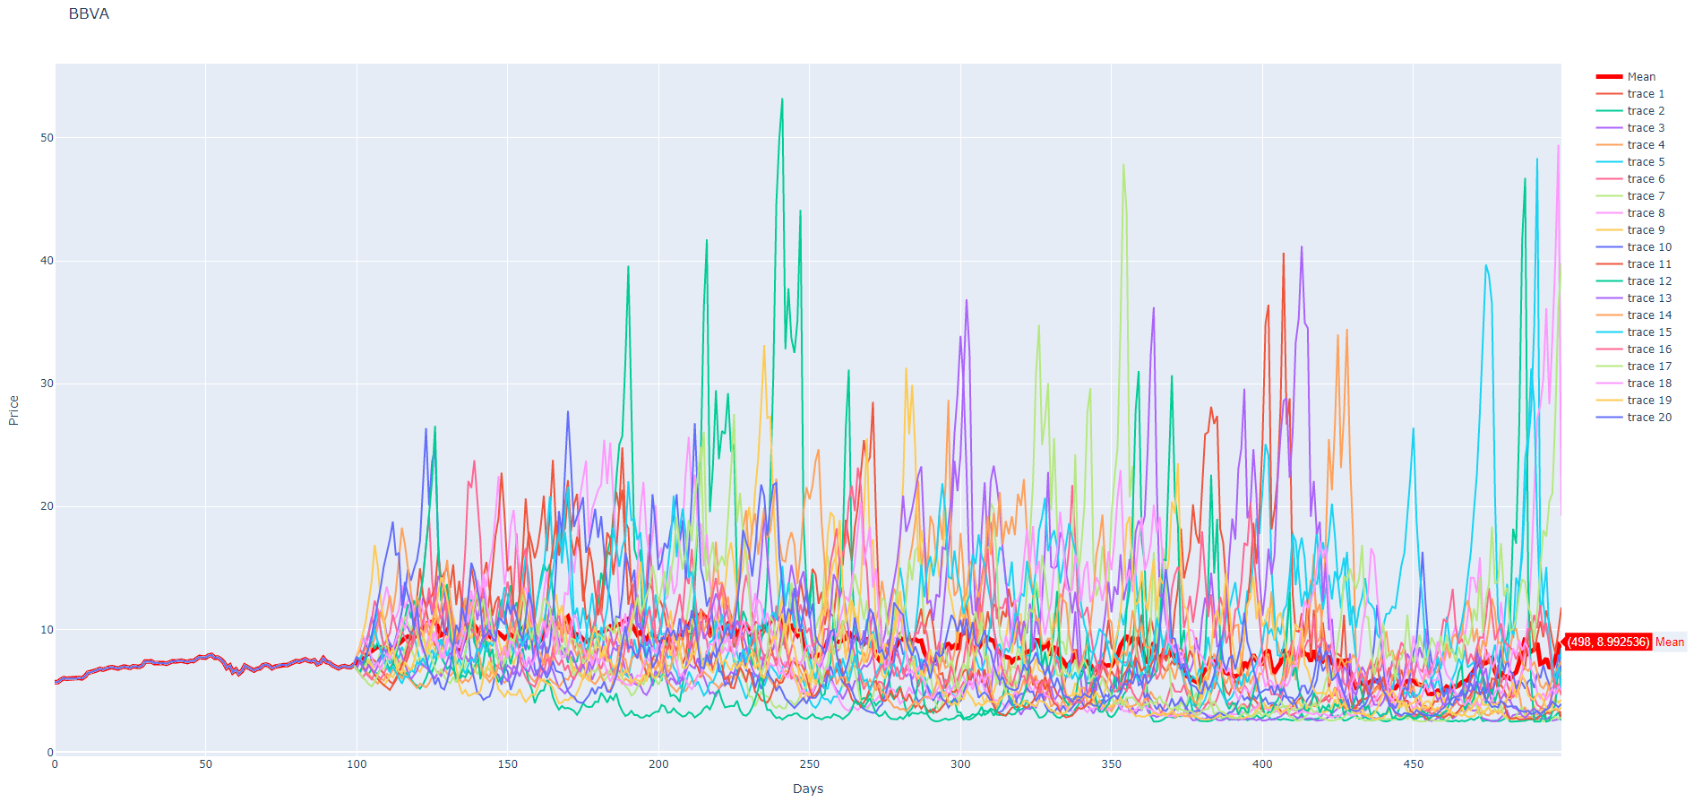
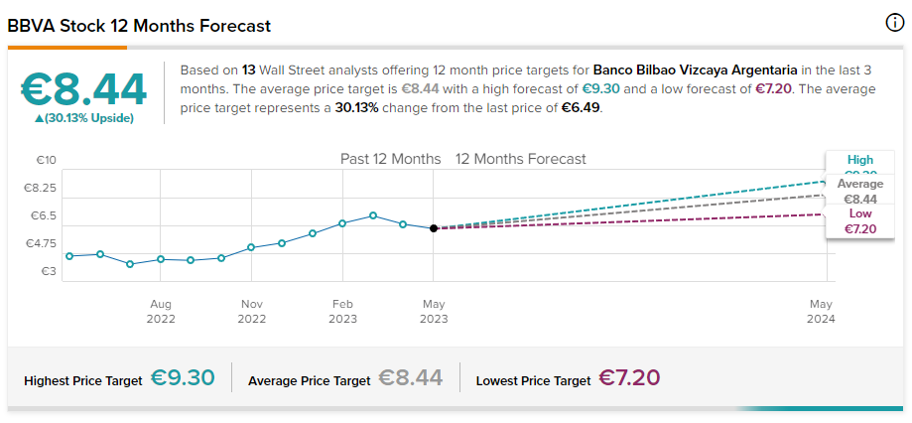
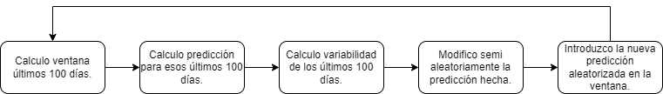
Resultados
Simulación Montecarlo.
Alimentamos los datos de entrada con las predicciones de la red semi-aleatorizadas.
Se realizan varias “trazas”, y se calcula la media de estas, extrayendo la información que el modelo ha aprendido sobre el activo.

Slide 10

Conclusiones
Las redes LSTM son eficaces en el aprendizaje de series temporales.
Mezclando redes LSTM con métodos como Montecarlo, podemos extraer todo el conocimiento que el modelo ha aprendido sobre la serie temporal.
La metodología Agile es útil para desarrollar proyectos de estas características.
Los objetivos propuestos al inicio del proyecto se han cumplido.

Slide 11
Limitaciones
La utilidad de este tipo de redes es cuestionable, ya que no son capaces de predecir por si solas valores muy a futuro.
Coste computacional alto de la solución final del proyecto, necesario ejecutar con GPU para que el entrenamiento y predicción de la red neuronal sea rápido.
Cuando hacemos simulación tendríamos que tener varias GPUs disponibles para poder ejecutar de forma paralela las diferentes trazas.
El precio de los activos financieros está influenciado por infinitas variables externas, el conocimiento que nos puede dar el histórico de precios es muy limitado.

Slide 12
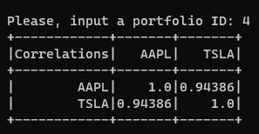
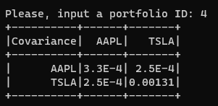
Líneas de trabajo futuras.
Combinar los resultados de la simulación con las funcionalidades financieras para poder predecir riesgos y rendimientos de un portfolio completo a futuro.
Investigar nuevas tecnologías o modelos capaces de generar mayor cantidad de información al ser entrenadas con series temporales.

Slide 13
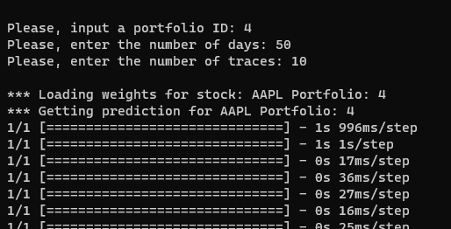
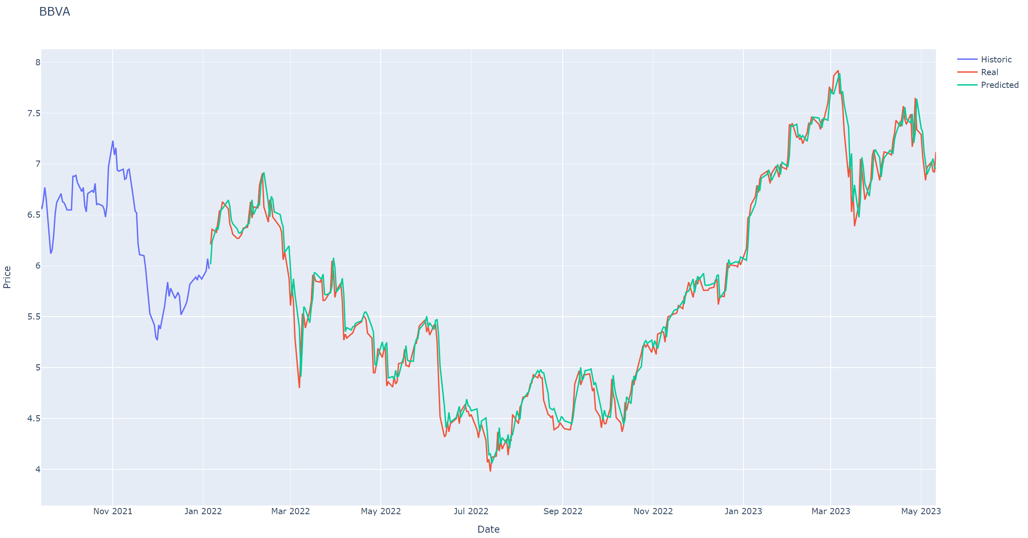
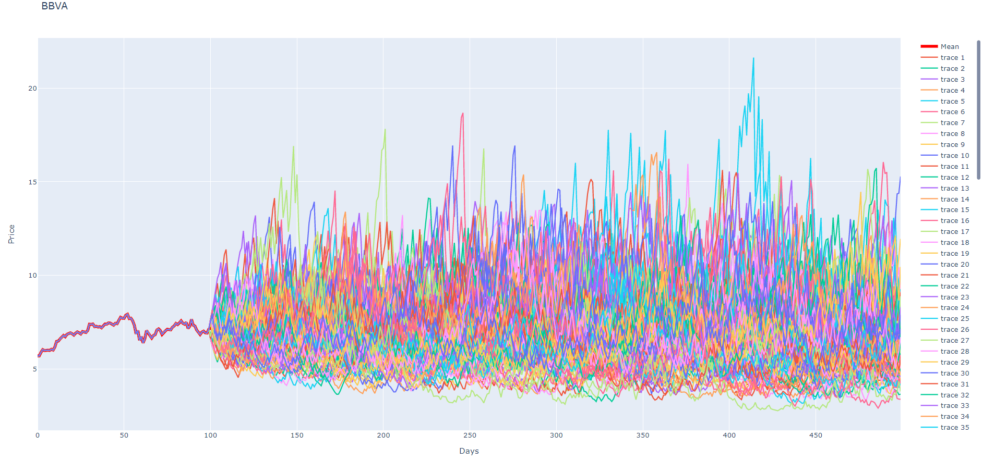
¡Gracias!

